Slide 1


第二节 复式记账和借贷记账法
登记账户、试算平衡及平行登记
学习内容
内容讲解

Slide 2
第二节 复式记账与借贷记账法
二、借贷记账法
(四)借贷记账法的运用
2、登记账户
将每一项经济业务编制会计分录以后，还需将会计分录的数据过入到有关账户中去。这个记账过程通常称为“过账”。

Slide 3
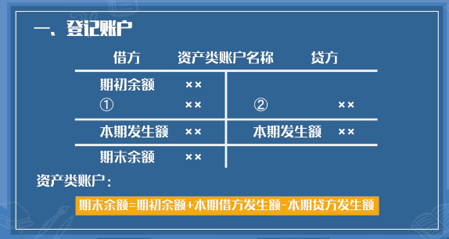
第二节 复式记账与借贷记账法
二、借贷记账法
(四)借贷记账法的运用
2、登记账户
第一步
第二步
第三步
资产类账户参考
负债和所有者权益类账户参考

Slide 4


第二节 复式记账与借贷记账法
二、借贷记账法
(四)借贷记账法的运用
借方
贷方
3、试算平衡
(1)账户之间的平衡关系
1
全部账户的期初借方余额合计数=全部账户的期初贷方余额合计数

Slide 5
第二节 复式记账与借贷记账法
二、借贷记账法
(四)借贷记账法的运用
借方
贷方
3、试算平衡
(1)账户之间的平衡关系
2
全部账户的本期借方发生额合计数=全部账户的本期贷方发生额合计数

Slide 6
第二节 复式记账与借贷记账法
二、借贷记账法
(四)借贷记账法的运用
借方
贷方
3、试算平衡
(1)账户之间的平衡关系
3
全部账户的期末借方余额合计数=全部账户的期末贷方余额合计数

Slide 7
第二节 复式记账与借贷记账法
二、借贷记账法
(四)借贷记账法的运用
借方
贷方
3、试算平衡
发生额试算平衡公式
1
全部账户本期借方发生额合计=全部账户本期贷方发生额合计
余额试算平衡公式
2
全部账户借方期末余额合计=全部账户贷方期末余额合计

Slide 8
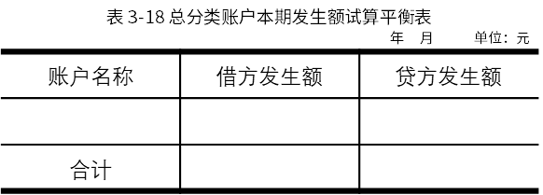
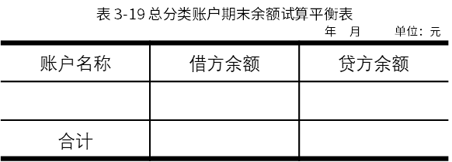
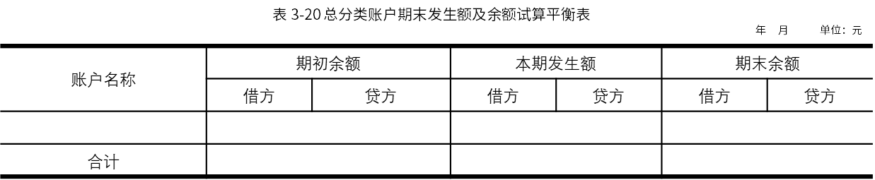
第二节 复式记账与借贷记账法
二、借贷记账法
(四)借贷记账法的运用
3、试算平衡
(2)试算平衡表的编制
●
●
●
●
●

Slide 9
第二节 复式记账与借贷记账法
二、借贷记账法
(四)借贷记账法的运用
3、试算平衡
注意：通过试算平衡表不能发现记账过程中的所有错误记录
●
●
●
●
●

Slide 10
第二节 复式记账与借贷记账法
二、借贷记账法
(四)借贷记账法的运用
3、试算平衡
例如，某项交易或事项在记账时被漏记、重记、用错账户、记错方向或借贷双方发生同等金额的错误等，都不能通过试算平衡来发现。
●
●
●
●
●

Slide 11
第三节 总分类账户与明细分类账户的平行登记
一、总分类账户和明细分类账户的概述
(一)总分类账户和明细分类账户的概念
1、总分类账户
总分类账户简称总账，是按照总账科目开设，提供资产、权益、收入和费用的总括资料。
●
●
●
●
●

Slide 12
第三节 总分类账户与明细分类账户的平行登记
一、总分类账户和明细分类账户的概述
(一)总分类账户和明细分类账户的概念
2.明细分类账户
明细分类账户简称明细账，是按照明细科目开设，提供资产、权益、收入和费用的详细资料。
●
●
●
●
●

Slide 13
第三节 总分类账户与明细分类账户的平行登记
一、总分类账户和明细分类账户的概述
(二)总分类账户和明细分类账户的关系
总分类账户对其所属的明细分类账户起着控制、统驭的作用；明细分类账户对其归属的总分类账户则起着补充、具体说明的作用，两者相辅相成。
●
●
●
●
●

Slide 14
第三节 总分类账户与明细分类账户的平行登记
一、总分类账户和明细分类账户的概述
(二)总分类账户和明细分类账户的关系
只是反映经济业务的详细程度不同，但是两者登记的原始依据是相同的，核算的内容也是相同的。
●
●
●
●
●

Slide 15
第三节 总分类账户与明细分类账户的平行登记
二、总分类账户和明细分类账户的平行登记
(一)平衡登记的要点
方向相同
平衡登记
的要点
依据相同
期间相同
金额相等

Slide 16
第三节 总分类账户与明细分类账户的平行登记
二、总分类账户和明细分类账户的平行登记
(二)总分类账户和明细分类账户之间的平衡关系
总分类账户本期发生额＝所属明细分类账户本期发生额之和
●
●
●
●
●

Slide 17
第三节 总分类账户与明细分类账户的平行登记
二、总分类账户和明细分类账户的平行登记
(二)总分类账户和明细分类账户之间的平衡关系
总分类账户期末余额＝所属明细分类账户期末余额之和
●
●
●
●
●

